Slide 1
POL284 Úvod do problematiky psaní odborného textu
Charakteristika a styl odborného textu, práce se zdroji, abstrakt
Vlastimil Havlík

Slide 2
Struktura přednášky
Charakteristika odborného textu
Jazyk odborného textu
Zdroje a jejich hledání, problematika vědecké etiky (plagiátorství)
Abstrakt

Slide 3
Cíle sdělení odborného textu
Informovat o výsledcích vlastní vědecké činnosti (výzkum který není publikován, neexistuje) – specifické publikum
Sdělit své závěry formou srozumitelně podané informace
Odpovědět na danou výzkumnou otázku
Shrnutí dosavadních znalostí o daném tématu
Vyvolat/pokračovat v diskusi nad daným tématem
Přispět k rozvoji vědění

Slide 4
Specifičnost odborného stylu
Strohost – „nechť každé slovo mluví“, pozor na plevelná slova! (vlastně, prostě, takže, fakticky apod.)
Srozumitelnost
Přesné užívání (nejen) odborných termínů – ale cizí slovo nedělá text odborným!
Objektivnost – pozorovatelná (měřitelná) fakta, ověřitelné údaje, nikoli dojmy
Neosobní styl – absence emocí – racionální argumentace
Formálnost - neutrální, úsporný a také spisovný jazyk
  Tip: Vyhýbejte se dlouhým souvětím, pište kratší věty.
Systém odkazování na zdroje (bibliografické citace)

Slide 5
Úkol
Přečtěte si úryvek z odborného textu a označte pasáže, které podle Vás neodpovídají zásadám odborného textu (zdůvodněte).
Pracujte ve dvojicích.

Slide 6
Charakteristika odborného textu – práce se zdroji
Důvod:
  Prokázání vlastních znalostí
  Podpora vlastních argumentů
  Transparentnost
  Etika vědecké práce
Jak najít kvalitní zdroj?
Základem kritický přístup + existence určitých (pomocných) kritérií

Slide 7
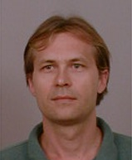
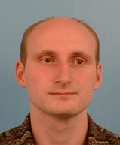
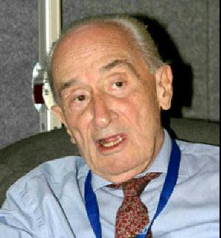
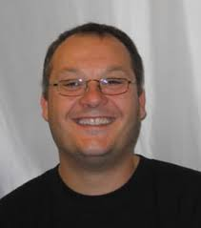
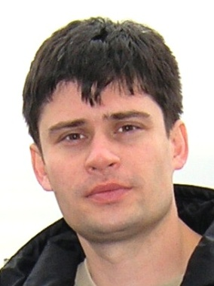
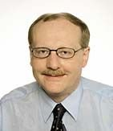
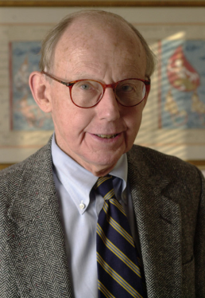
Relevance zdroje
Odborné kritérium personální: odborník v oboru
H-index: index citovanosti autora a jeho článků
Vždy kombinovat s odborným kritériem zdrojovým (pomocné kritérium – použití bibliografie)

Slide 8
Relevance zdroje
„Hierarchie“ relevance zdrojů:
Odborný časopis s IF
Recenzovaný časopis v uznávané databázi (SCOPUS, ERIH…)
Monografie, recenzovaný časopis
Sborník z konference
(Kvazi)odborný časopis
Publicistika
Noviny
Impact Factor (IF):
index citovanosti článků publikovaných v daném časopise
http://www.journal-ranking.com/

Slide 9
Politologická literatura
Příklady českých a slovenských politologických edic:
Centrum pro studium demokracie a kultury
Mezinárodní politologický ústav (Institut pro srovnávací politologický výzkum)
Institut pre verejné otázky
Portál, Grada
Příklady zahraničních politologických edic/nakladatelství:
Palgrave Macmillan
Routledge Library
OUP, CUP, NYUP, etc.

Slide 10
Politologická literatura
Příklady českých politologických časopisů:
Politologický časopis (http://www.politologickycasopis.cz/cz/)
Politologická revue
Středoevropské politické studie (http://www.cepsr.com/)
Evropská volební studia (http://volebnistudia.cz/)
Acta politologica (http://www.acpo.cz/)
Příklady zahraničních politologických časopisů:
Political Science Quarterly, American Political Science Review, Journal of Public Policy, East European Politics and Societies, Electoral Studies, European Political Science, European Journal of Political Research, Party Politics,West European Politics, Osteuropa, Government and Opposition, Environmental Politics… (Web of Science)

Slide 11
Politologická literatura
České časopisy příbuzných oborů:
Mezinárodní vztahy
Sociologický časopis
Sociální studia
Český časopis historický
Filosofický časopis
Moderní dějiny
Soudobé dějiny
Obrana a strategie…

Slide 12
Politologická literatura
Kvaziodborná periodika:
Mezinárodní politika
CEVRO revue
E-polis
Global Politics
Publicistika: politický komentář X politologický text
Noviny: relevantní jako primární zdroj u historiografických prací

Slide 13
Hledání el. zdrojů
Databáze:
Nejběžnější: souhrn dostupných časopiseckých zdrojů
EBSCO, JSTOR, Science Direct, ProQuest, Oxford Journals, SAGE Journals Online, SpringerLINK...
Problém: někdy nedostupné bezplatně
(sledovat informace v knihovně FSS!)
Tip 1: vzdálený přístup k EIZ (více na stránkách knihovny), předmět FSS 120 Informační minimum (jaro 2014), přednáška v POL104
Tip 2: discovery.muni.cz, scholar.google.com

Slide 14
Další elektronické zdroje
Internetové encyklopedie:
Wikipedia (alias „Otevřená encyklopedie“)
Neužívat jako (citovaný) zdroj pro seminární práce!
Britannica Online
Diplopedia
Scholarpedia
Závěrečné práce (bc., Mgr., Ph.D.) – theses.cz

Slide 15

Bibliografické odkazy a citace – etika vědecké práce
Plagiátorství!
Typy práce se zdroji:
  Odkaz na cizí výzkum/opora vlastního tvrzení
  Parafráze – reformulace cizí myšlenky
  Citace - Přesný přepis výroku/teze uváděný v uvozovkách a doprovázený odkazem
Odkazy: stručná informace o zdroji
Bibliografická citace/zápis v seznamu literatury: podrobný soupis informací o použitém zdroji v seznamu na konci textu

Slide 16
Plagiátorství a právní kontext
Zákon č. 121/2000, Sb. o právu autorském, o právech souvisejících s právem autorským a o změně některých zákonů (autorský zákon)
Disciplinárním přestupkem je zejména (Disciplinární řád FSS):
  „vydávání cizí práce za vlastní, zvláště pak použitím části cizí práce ve vlastní práci bez náležitého odkazování nebo doslovným použitím části cizí práce bez zjevného vyznačení citace, například uvozovkami“
  „odevzdání stejné či mírně pozměněné práce ke splnění různých studijních povinností bez předchozího souhlasu alespoň jednoho z vyučujících kurzu, do něhož se práce odevzdává“

Slide 17
Parafráze
Parafráze není přesná kopie původního textu
Odlišná formulace/nová stylistika
Smysl původního textu MUSÍ BÝT parafrází zachován
Použití některých výrazů z původního zdroje
Odkaz na původní text
Notes:
Parafráze – změna formulace: použití synonym, změna slovního druhu, změna slovosledu

Slide 18
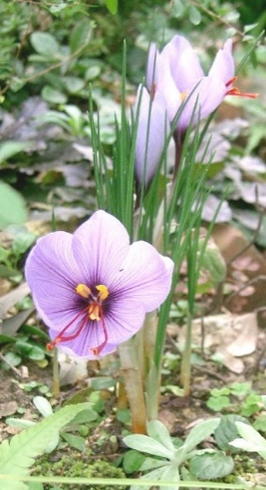
Citace vs. parafráze
Podle Sartoriho je jednou z vlastností umírněného pluralismu alternace vládních koalic (Sartori 2005: 191).
Jak uvádí Sartori, „[v]zorcem umírněného pluralismu není alternativní vláda, ale vládnutí v koalici, a to s perspektivou alternativních koalicí (…)“ (Sartori 2005: 191).
Uvážlivé užívání citací (přesné vyjádření toho, co chcete říci, citace jako „důkaz“, ilustrace, autorita)
Přesný přepis citace (vynechání slova, přidání slova)
Tip: ne více jak tři přímé citace na stránku

Slide 19
Vedení bibliografických odkazů a citací I
ČSN ISO 690 (Bibliografické citace: Obsah, forma a struktura) a ČSN ISO 690-2 (Informace a dokumentace – Bibliografické citace – Část 2: Elektronické dokumenty nebo jejich části).
1. Metoda číselných citací – uvádění čísla zdroje v závorce přímo v textu podle pořadí jejich prvního citování (nikoliv dle abecedy)
2. Německý způsob - průběžné poznámky pod čarou nebo na konci textu
3. Anglosaský způsob - uvádění prvního prvku a data v závorce přímo v textu

Slide 20
Příklad – metoda číselných citací
As Russell Dalton has shown, developed democracies are characterised by a rapid increase of a range of social interests as well as of new types of actors articulating these interests (6).
Seznam literatury
6. Dalton, R. J., 2007. Democratic Challenges, Democratic Choices: The Erosion of Political Support in Advanced Industrial Democracies. Oxford: Oxford University Press.

Slide 21
Příklad – anglosaský způsob
As Russell Dalton (2007) has shown, developed democracies are characterised by a rapid increase of a range of social interests as well as of new types of actors articulating these interests.
Případně:
As Russell Dalton has shown, developed democracies are characterised by a rapid increase of a range of social interests as well as of new types of actors articulating these interests (Dalton 2007).
Seznam literatury:
Dalton, R. J. 2007. Democratic Challenges, Democratic Choices: The Erosion of Political Support in Advanced Industrial Democracies. Oxford: Oxford University Press.

Slide 22
Příklad – německý způsob
As Russell Dalton has shown, developed democracies are characterised by a rapid increase of a range of social interests as well as of new types of actors articulating these interests.¹
¹ Dalton, R. J.: Democratic Challenges, Democratic Choices: The Erosion of Political Support in Advanced Industrial Democracies.
Seznam literatury
Dalton, R. J.: Democratic Challenges, Democratic Choices: The Erosion of Political Support in Advanced Industrial Democracies, Oxford: Oxford University Press, 2007.

Slide 23
Vedení bibliografických odkazů a citací
Musí odpovídat požadavkům/charakteru daného textu (periodika).
Užívané prvky: Jméno, Název, Nakladatelské údaje, Rozsah, ISBN, stránkování.
Rozdíly (monografie, sborníky, příspěvky ve sbornících, články v časopisech, internetové zdroje, dokumenty, různý počet autorů, opakování odkazů (viz normy ČSN).
Užívané prvky odkazů/citací jsou do jisté míry volitelné, ale vždy musí být v daném textu používány jednotně a příslušný zdroj jednoznačně identifikovatelný.
Tip: veďte si seznam literatury a odkazy dle zadané normy od začátku tvorby úkolu
citace.com, EndNote

Slide 24
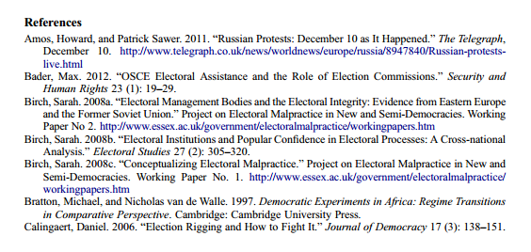
Seznam literatury – obecná pravidla
Začíná se příjmením
Abecední řazení
Podle data publikace
Podle pořadí umístění v textu (+suffix a,b,c…)
1. 2.
Lehoucq vs. Lehoucq, Molina

Slide 25
Chyby při citování
Odkaz na text, se kterým nepracujete
Neuvedení citovaného textu v seznamu literatury
(Auto)citace bez vztahu k tématu
Neúplná citace (chybí některé údaje umožňující identifikaci autora)

Slide 26
Úkol
Najděte v textu chyby při citování.
Vytvořte parafrázi o délce jedné věty z textu o populismu.

Slide 27
Abstrakt
Úkol: projděte si abstrakt k textu a:
Zamyslete se nad jeho cíli a funkcemi
Zkuste popsat, jaké části, jaký druh informací obsahuje

Slide 28
Abstrakt
Druh summary, poskytující výzkumníkovi prvotní představu o článku a ovlivňující jeho rozhodnutí, zda stojí za to si článek přečíst
Cca 150-250 slov
Struktura:
  (Pozadí tématu)
  Cíl a hlavní teze textu
  Výzkumná metoda
  Výsledky výzkumu

Slide 29
Abstrakty – příklad (Linek 2011)
The aim of this study is to explain why turnout in Czech general elections exhibited considerable variation between 1996 and 2010. Using valence theory this article explores the differential turnout in terms of the expected benefits of voting for a party on the basis of valence and policy considerations. This individual-level analysis of electoral participation employs four post-election surveys and uses an alternative operationalisation of the expected benefits of voting, which makes it possible to conduct cross-national and cross-time comparisons. The results presented in the article demonstrate that change in voter turnout across general elections stems from the change in the expected benefits from voting aggregated at the level of the electorate. One key implication of this research is that attempts to facilitate increased electoral participation through institutional reform are unlikely to be successful. This is because turnout is primarily determined by voter motivation. Increased turnout depends critically on ensuring a level of party choice that gives voters an incentive to go the polls.
Cíl (jeho vymezení, specifikace)
Teorie/ pozadí
Metoda/data
Výsledky výzkumu (implikace)
Notes:
Linek, Lukáš. 2011. Proč se proměnila úroveň účasti ve volbách do Poslanecké sněmovny v letech 1996-2010. Sociologický časopis 47(1), pp. 9-32.

Slide 30
Závěr
Odborný styl je specifický – cílem, jazykem, formou
Nezbytnou součástí je práce s prameny a dalšími zdroji
Riziko plagiátorství
Pravidla práce se zdroji – citační normy

Slide 31
Děkuji za pozornost.

